Slide 1


Bachelier Chimie
Évaluation de la qualité
Visite de suivi AEQES N+5
1e mars 2021
Haute Ecole de la ville de Liège (HEL)
Département des Sciences et techniques

Slide 2
Introduction à la journée
Évolution de notre bachelier Chimie
  Avancées significatives mises en valeur dans le DA
  Points d’attention
  Actions supplémentaires
  Nouvelles avancées depuis janvier 2020
  Freins consécutifs à la pandémie
Évolutions significatives au niveau institutionnel
  Évaluation des stages par le SAR
  Diffusion de valeurs afférentes à la consommation responsable : consom-acteurs
  Engagement d’un consultant en communication
  Création de « My HEL »
Cellule démarche qualité
  Bilan
  Nouvelles actions
Planning de la visite de suivi et groupes interviewés
  Autorités de la HEL et responsables qualité
  Panel d’enseignants
  Panel d’étudiants

Slide 3
Evolution de notre bachelier Chimie
Avancée significative : Cohésion et projet fédérateur
  Réunions d’équipes plus fréquentes et formelles pour une organisation plus cohérente
  Mise en place de projets rassembleurs
    Rencontre avec les anciens
    Présentations de stages des bloc3 aux bloc1 et bloc2
    Soirées Chimie

Slide 4
Evolution de notre bachelier Chimie
Avancée significative : Couverture WIFI
  Plus performante
  De la totalité des bâtiments
Avancée significative : Traitement des PAE
  Par des professeurs du cursus
  Pour plus de cohérence

Slide 5
Evolution de notre bachelier Chimie
Points d’attention
  Infrastructure et équipements
  Manque de budget
  Plan d’action en ligne et Toolbox

Slide 6
Evolution de notre bachelier Chimie
Actions supplémentaires
  Séance d’information finalités (chimie appliquée et environnement) et orientations (industrielle et pharmaco-chimie) en fin de bloc 1 et bloc 2
  Amélioration de la plateforme électronique
  Clarification des fiches UE concernant le stage de fin d’études et le TFE
  Evaluation externe du cursus par les maîtres de stage
  Informatisation de la remise des cotes d’UE

Slide 7
Evolution de notre bachelier Chimie
Nos chantiers prioritaires
  Augmentation du temps consacré à l’amélioration des enseignements en réunion d’équipe (actualisation des tables des matières et optimisation du cursus en fonction des besoins des maîtres de stage)
  Introduction d’une formation LinkedIn, Monster, …
  Formalisation systématique des réunions
  Optimisation de la communication
  Augmentation de la visibilité du département

Slide 8
Evolution de notre bachelier Chimie
Nouvelles avancées depuis février 2020
  Amélioration de la plateforme et création de Teams par UE
  Formation continue qui colle aux besoins de la pratique des cours en distanciel (CAP)
  Travail avec des teams par UE pour diffuser l’information et réaliser des visioconférences
  Réalisation d’une enquête auprès des anciens, des employeurs et des maîtres de stage
  Communication des retours des anciens étudiants du département, des SWOT des maîtres de stage

Slide 9
Evolution de notre bachelier Chimie
Nouvelles avancées depuis février 2020
  Envoi de questionnaires sur des problématiques ponctuelles (évaluations distance-présentiel, utilité des conseils de classe en temps de pandémie, enrichissement du questionnaire aux anciens, …)
  Dépôt des abstracts de TFE sur le site (augmentation de la visibilité des cursus du département)
  Séances « SAR » à domicile (prise en compte de la décentralisation du département sur plusieurs implantations) intégrées dans les horaires
  Statistiques d’origine des étudiants (général, technique, professionnel), de réussite, de suivi, de « finançabilité »

Slide 10
Evolution de notre bachelier Chimie
Freins et bénéfices constatés consécutifs à la pandémie
  Ralentissement de la fréquence des concertations
  Diminution de la communication avec le monde professionnel
  Réduction des contacts informels avec les étudiants
  Amélioration et centralisation des ressources pédagogiques
  Amélioration de la communication numérique
  Travail avec des teams par UE pour diffuser l’information et réaliser des visioconférences
  Enregistrement de capsules de présentation de la Haute Ecole

Slide 11
Evolutions institutionnelles
Evaluation des stages par le SAR
Diffusion de valeurs afférentes à la consommation responsable
  Salon consom-acteurs
  Installation de fontaines à eau
  Achat de gourdes
Engagement d’un consultant en communication
  Alimentation des pages Facebook de la HEL
  Voir statistiques de « like » et « followers » dans portfolio
Création de « My HEL »
  Espace personnalisé selon PAE ou attributions

Slide 12
Cellule Démarche Qualité (CDQ)
Bilan (développement de la culture qualité)
  Commission Qualité (CoQua) depuis mai 2014 (4 réunions par an)
  Accompagnement continu des coordonnateurs qualité département (enquête de satisfaction des coordonnateurs à propos de la CDQ)
  Rapports des experts et plans d’action présentés à tous les acteurs du cursus évalué, à la CoQua, au Conseil Pédagoqique (CP) et à l’Organe de Gestion (OG)
  Information qualité dans chaque département lors de chaque rentrée académique
  Information qualité à destination du conseil des étudiants lors de chaque rentrée académique
  Présence systématique de la présidente du conseil des étudiants à la CoQua et aux entretiens lors des visites des experts Aeqes

Slide 13
Cellule Démarche Qualité (CDQ)
Bilan (développement de la culture qualité)
  Participation à différents groupes de travail qualité (Comité de gestion de l’Aeqes, Commission qualité de l’Ares, Commission services collectifs et Commission qualité du pôle Liège-Luxembourg, association Qwaliris), à différentes journées qualité (Aeqes, Ares, Hers) et à différentes formations qualité organisées par le Centre Hainaut-Namur pour la Gestion de la Qualité (CQHN) (Lean-Management, tableaux de bord, gestion de la qualité, …)
  Diffusion du journal qualité «Quality News » (4 fois par an)
  Rapports annuels qualité insérés dans l’espace qualité accessibles à tous les acteurs de la HEL
  Désignation d’un référent qualité par département au lieu d’1 référent qualité par bachelier

Slide 14
Cellule Démarche Qualité (CDQ)
Bilan (développement de la culture qualité)
  Accompagnement par la CDQ des 4 coordonnateurs qualité département (17 cursus évalués)
  Poursuite de la Toolbox (projet « on line »)
  Logiciel d’enquêtes Forms dans l’intranet qualité avec 7 questionnaires intra et extra-muros pour chacun des cursus évalués, 2 questionnaires institutionnels, 3 questionnaires extra-muros, ...
  Actualisation des plans d’action qualité de la CDQ tous les 3 mois
  Manuel de Procédure Qualité HEL 2020
  Guide du coordonnateur qualité HEL 2020

Slide 15

Cellule Démarche Qualité (CDQ)
Bilan (développement de la culture qualité)
  Candidature de la HEL au projet pilote d’évaluation institutionnelle Aeqes (printemps 2018)
  Auto-évaluation institutionnelle en cours depuis 09/19 via l’outil CAF (Cadre d’Autoévaluation des Fonctions publiques) : 3 séances de formation au CAF et 12 réunions du groupe de travail composé de 12 membres du personnel (3 par département)
  1 plan stratégique et 1 label CAF - 1ère IES en région liégeoise qui obtiendrait ce LABEL

Slide 16
Cellule Démarche Qualité (CDQ)
35 Nouvelles actions réalisées depuis le 16/08/20
  Voir les rapports qualité 2019-2020 pour les actions réalisées depuis le dépôt du DA jusqu’au 30/06/20 et le rapport du 08/2020 à 02/2021 pour les 35 nouvelles actions
  Accompagnement par la CDQ des coordonnateurs qualité département (cursus SAGP et primaire : CP 15/12/2020 et OG 28/01/21 ; Logopédie : enquêtes extra-muros automne 2020; AD : entrevues Direction-présidence; présentation ppt visite experts aux acteurs du cursus 03/02/21; Chimie : entrevues coordonnateur, remise de documents et ppt; Rapport CAF institutionnel et formation du CD au CAF : CD 22/01/21)
  Nouvelle composition de la CDQ : départ d'une psycho-pédagogue, arrivée d’un informaticien et d’une enquêtrice au 14/09/2020

Slide 17
Cellule Démarche Qualité (CDQ)
35 Nouvelles actions réalisées depuis le 16/08/20
  Poursuite de la Toolbox (projet « on line »)
  Actualisation des plans d’action qualité (2020 T1 à T4) et création le 04/02/21d’un Groupe de Travail « indicateurs HEL »
  Création des plans d’action des cursus et de la CDQ en version Excel et insérés dans l’intranet « One Drive » en écriture et en lecture pour les coordonnateurs qualité département et les directions
  Diffusion du Quality News (journal qualité nouvelle version avec photos des membres de la CDQ) par mail les 26/11/20 et 13/01/21
  Réunions de la CoQua les 17/11/20 et 04/02/21 et adoption d’un ROI
  Actualisation du Manuel de Procédure Qualité HEL 2020 en novembre 2020 + insertion de 4 fiches Go Manager et de 3 fiches processus (Swot, enquêtes cursus et institutionnelle)

Slide 18
Cellule Démarche Qualité (CDQ)
35 Nouvelles actions réalisées depuis le 16/08/20
  Actualisation du Guide du coordonnateur qualité HEL 2020 (novembre)
  Réalisation, par l’enquêtrice de la CDQR, d’enquêtes téléphoniques et par mail auprès des anciens étudiants, employeurs et maîtres de stage du cursus AD (CoQua du 04/02/21) et chimie (enquêtes en cours)
  Réalisation en novembre 2020 par la CDQR d’une enquête par mail selon le référentiel CAF auprès de tous les étudiants de la HEL (taux de participation 35%) : résultats présentés au CD 22/01/21 et à la CoQua 04/02/21
  Rédaction du rapport d’auto-évaluation CAF avec insertion des résultats de l’enquête CAF étudiants et des actions issues des évaluations des cursus AEQES : présentation du rapport et du relevé des actions au CD 22/01/21

Slide 19

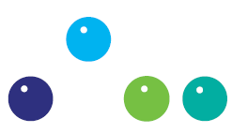
Planning des groupes interviewés
Autorités de la HEL et responsables qualité
  Mme Pacale LEBICHOT, Directrice-Présidente
  M. Patrick ALEXANDRE, Directeur et coordinateur qualité du département
  Mme Emilie HALUSIAK, Professeur et coordonnatrice qualité du cursus
  Mme Laurence NOEL, Coordinatrice qualité institutionnelle
  Mme Antoinette GIANFOLCARO, Enquêtrice qualité
  Mme Flora PIRSON, Présidente du Conseil des étudiants
Sciences et techniques

Slide 20
Planning des groupes interviewés
Panel d’enseignants
  Mme Maryline BRIQUET : Mathématiques
  Mme Stéphanie DECHAMPS : Spécialité Chimie Analytique et membre CAF
  Mme Gaëlle DINTILHAC : Charge importante dans l’option pharmaco-chimie et responsable PAE
  Mme Sandrine LENOIR : Spécialité Chimie Physique, Horairiste et membre actif de l’Amicale de Chimie
  Mme Sophie SEBILLE : Spécialité Chimie Organique et responsable stages/TFE
  M. MOTHY : Professeur de chimie (dernier arrivé), Spécialité Bio-chimie/logie et professeur dans d’autres cursus du département (automobile et EAR)

Slide 21
Planning des groupes interviewés
Panel d’étudiants
  M. Alexandre BOMBOIR : Bloc 1
  M. Axel DUCHESNE : Bloc 1
  M. Haris KARADOGAN : Bloc 2 finalité chimie appliquée
  M. Antoine LAMBOTTE : Bloc 2 finalité chimie environnement
  M. Cédric COPAY : Bloc 3 finalité chimie appliquée orientation pharmaco-chimie
  M. Maxence PIRON : Bloc 3 finalité chimie environnement

Slide 22

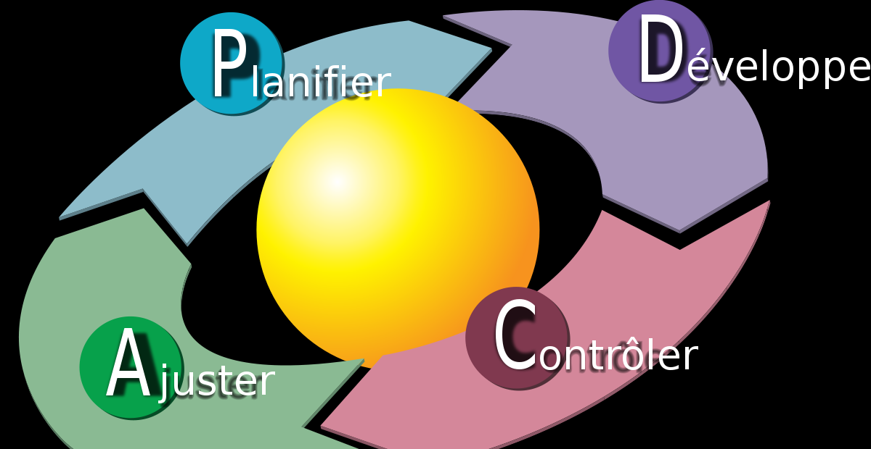
Seul on va plus vite, ensemble on va plus loin!
Merci pour votre attention.

